Slide 1
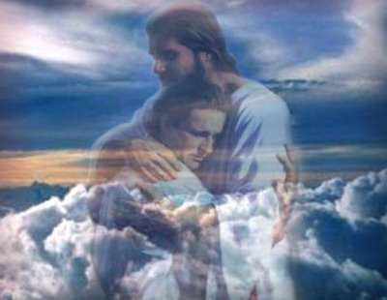
Como se sabe que Jesucristo es Dios

Slide 2
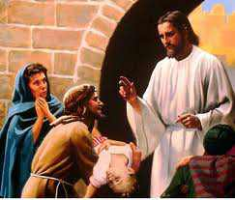
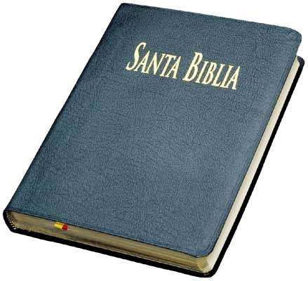
¿Cómo se sabe que Jesucristo es Dios?
La Biblia nos ofrece muchas evidencias que nos demuestran que Jesucristo es Dios.

Slide 3
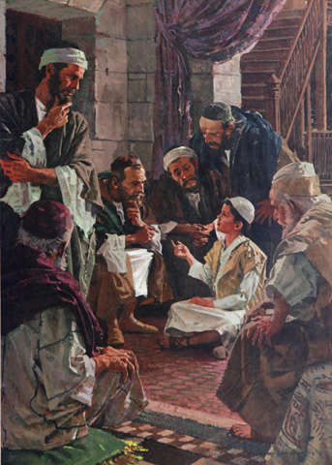
Sin embargo, si solamente se tomaran en cuenta la manera de ser de Jesús, su temperamento equilibrado y tierno, su extraordinaria sabiduría aun desde temprana edad, así como su evidente santidad -reconocida aún por los no-cristianos- bastarían estas cualidades extra-ordinarias y sobre-naturales para sustentar que las palabra dichas por El mismo o escritas en la Biblia sobre su divinidad, son ciertas.

Slide 4
¿Cuáles son estas palabras de Cristo y de la Biblia sobre su divinidad?
Estas cosas han sido dichas por Cristo y sobre Cristo en la Sagrada Biblia.
“En el principio era la Palabra ... y la Palabra era Dios” (Jun. 1:1)
“Yo y el Padre somos una sola cosa” (Jun. 10: 30)
“Antes de que Abraham existiera, Yo Soy” (Jun. 8: 58)
“¿No crees que estoy en el Padre y que el Padre está en Mí?” (Jun. 14:10)
“Ahora, Padre, dame junto a Ti la misma Gloria que tenía a tu lado antes que comenzara el mundo” (Jun. 17: 5)

Slide 5
“Sabemos que el Hijo de Dios ha venido ... para que conozcamos al Verdadero. Nosotros estamos en el Verdadero, en su Hijo Jesucristo: ahí tienen el Dios Verdadero “ (1 Jun. 5: 20)
“En El permanece toda la plenitud de Dios en forma corporal” (Col. 2: 9)
“Cristo ... como Dios, está por encima de todo” (Rom. 9: 5)
“Dios envió a su Hijo, que nació de mujer” (Gal. 4: 4)

Slide 6
Pero veamos ahora las evidencias de su divinidad, las cuales podemos clasificar en cuatro categorías:
1. Las profecías hechas acerca del Mesías prometido y cumplidas por el mismo Jesucristo.
Aquí es curioso hace notar que hay personas importantes, cuya biografía se han escrito después de fallecidas y algunas pocas, mientras están aún vivas. Pero a nadie, sino a Cristo, se le ha escrito su biografía siglos antes de venir a este mundo.

Slide 7
He aquí algunas de estas profecías hechas sobre Cristo y cumplidas por El:
Su nacimiento en Belén (Miq. 5, 1-2 = Mt. 2: 1; Lc. 3: 31).
Su nacimiento de una Virgen (Is. 7: 14 = Mt. 1: 18).
Los grandes milagros que realizaría (Is. 35: 5-6 = Lc. 7: 18, 23).
El rechazo de su propia gente (Is. 53: 3 = Jun. 1:11).
La traición de uno de sus amigos y el precio pagado por El (Sal 41: 10 ; Zac. 11: 12-13 = Mt. 26: 14-15).
Los eventos de su pasión y muerte
(Is. 53: Is. 50: 6; Sal. 22: 17-19 = Jun. 19: 21-23; Mc. 15: 24; Mt. 27).

Slide 8
2. Profecías hechas por Cristo:
Jesús predijo que sería entregado a los jefes de los sacerdotes y a los maestros de la Ley (Mt. 20, 18 = Mt. 26, 57; Mc. 10, 64).
Que éstos lo entregarían a los gentiles, los cuales se burlarían de El, lo azotarían y lo crucificarían (Mt. 20, 19 = Mt. 27, 26: 29, 30; Lc. 23, 33).
Anunció que Judas lo traicionaría (Jun. 13, 21-26 = Lc. 22, 3-4).

Slide 9
Predijo la triple negación de Pedro (Mt. 26: 34 = Mt. 26: 69-75).
Adicionalmente predijo la destrucción de Jerusalén y del Templo por parte de los gentiles (Lc. 21: 24; Mc. 13: 2).
Esto sucedió, según testimonios históricos, cuarenta años después (70 d.C) y la ciudad y el Templo de Jerusalén fueron destruidos de tal forma por los Romanos (gentiles), que resultaba irreconocible el lugar.

Slide 10
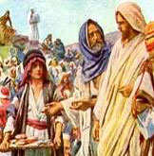
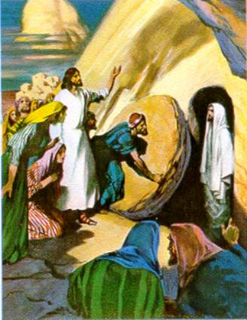
3. Los milagros de Jesús:
Fueron muchísimos y muy diversos. Tal vez los más impresionantes hayan sido el de la multiplicación de los panes y los peces, cuando de cinco panes y dos peces alimentó a una multitud de aproximadamente quince mil personas (cinco mil hombres sin contar mujeres y niños); la revivificación de Lázaro y otros muertos, y su propia Resurrección.

Slide 11
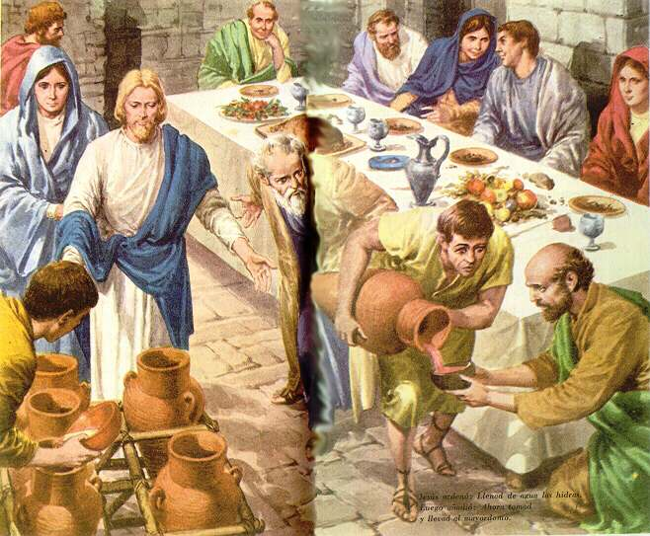
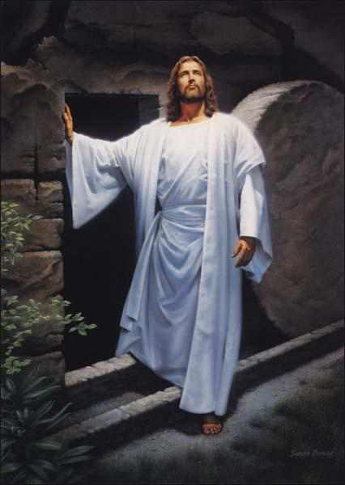
Los milagros muestran, sin lugar a dudas, que sólo Dios, por ser infinito y todopoderoso, puede alterar las leyes que El mismo ha establecido.
Y Cristo los realizó para mostrar su poder divino (Jun. 14: 11). Su propia Resurrección es, indudablemente, la muestra mayor de su divinidad
(Rom. 1: 4).

Slide 12
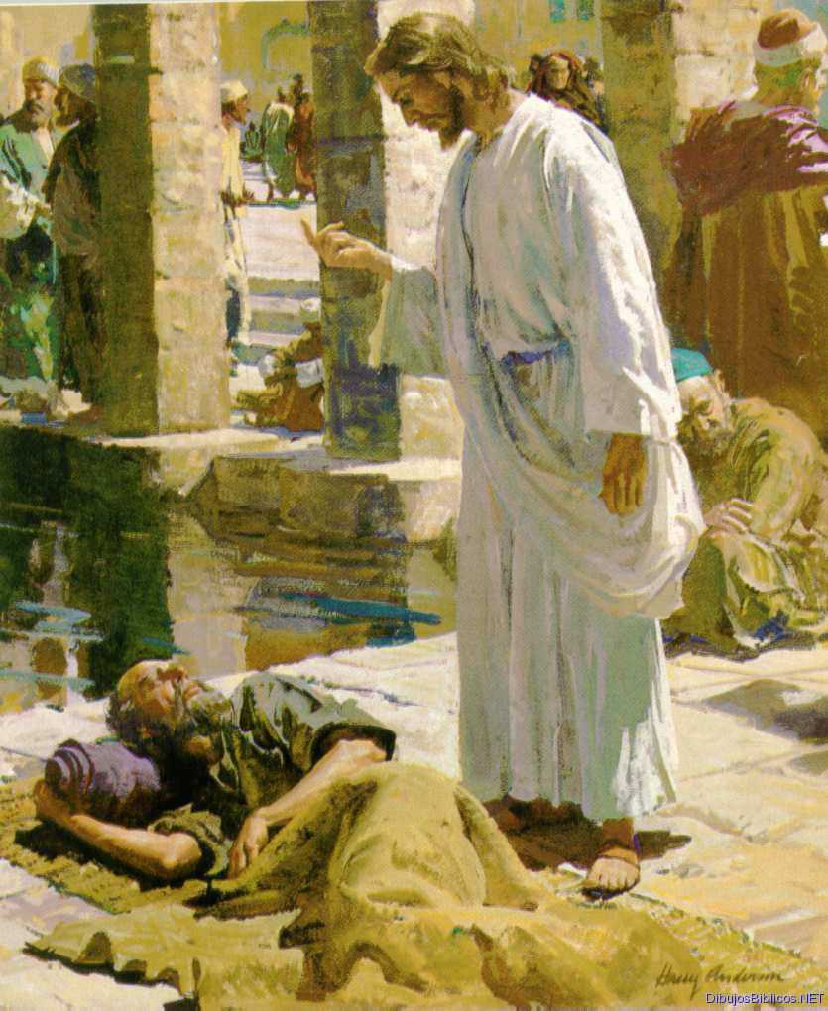
Una cosa curiosa es que los enemigos de Jesús nunca negaron que hubiera hecho milagros, los cuales habían constatado con sus propios ojos.
Las críticas de parte de sus adversarios de que los realizaba en día prohibido, sábado, (Jun. 9, 13-16) y de que, supuestamente, los hacía por el poder del Demonio (Mt. 12: 24), sirven precisamente para confirmar los milagros realizados por Jesucristo.

Slide 13
4. Atributos Divino.
Sólo Dios posee los atributos listados a continuación, los cuales vemos que Cristo tiene. Por lo tanto, Cristo es Dios:
Es eterno (Jun. 1: 1-4; 17: 5 - Col. 1: 17)
Conoce todas las cosas (Jun. 1: 48; 2: 25; 6: 64; 14: 10)
Es todopoderoso (Mt. 28: 18; Mc. 4: 39; Heb. 1: 3)
Es inmutable (no cambia) (Heb. 13: 8).
Estos cuatro atributos, no dejan lugar a dudas acerca de la dividid de Nuestro Señor Jesucristo como miembro de la Trinidad.

Slide 14
A pesar de todas las evidencias mencionadas, algunos, sin embardo requerirán la comprobación (1), de quién realmente era Jesús y (2), de que la Biblia es Palabra de Dios. Para esto ver lo siguiente.
Con respecto a Jesús, Tomás el discípulo declaró, “Señor mío, y Dios mío” (Juan 20:28). Jesús no lo corrigió por llamarlo Dios.
Tito 2:13 nos anima a esperar la «venida de nuestro Dios y Salvador – Jesucristo» (vea también 2ª Pedro 1:1).
En Hebreos 1:8, el Padre declara de Jesús, “Mas del Hijo dice: Tu trono, oh Dios, por el siglo del siglo; cetro de equidad es el cetro de tu reino.”

Slide 15
En Apocalipsis, un ángel ordenó al Apóstol Juan «adorar solamente a Dios» (Apocalipsis 19:10).
En algunas ocasiones en la Escritura, Jesús recibe adoración (Mateo 2:11; 14:33; 28:9,17; Lucas 24:52; Juan 9:38). El nunca reprendió a la gente por adorarle.
Si Jesús no fuera Dios, El hubiera dicho a la gente que no le adoraran, justamente como lo hizo el ángel en Apocalipsis. Hay muchos otros versículos y pasajes de la Escritura que alegan la deidad de Jesús. Por ejemplo, Lea Miqueas 5:2.

Slide 16
Finalmente: La razón más importante para decir que Jesús tiene que ser Dios, es que si El no es Dios, no podría haber realizado lo siguiente en nuestro favor.
Primero. Su muerte no habría sido suficiente para pagar la penalidad por los pecados de todo el mundo (1ª Juan 2:2).
Segundo. Solamente Dios pudo pagar tal penalidad infinita. y
Tercero. Solamente Dios nuestro Creador, pudo tomar los pecados del mundo (2ª Corintios 5:21), morir, y resucitar - probando Su victoria sobre el pecado y la muerte.

Slide 17
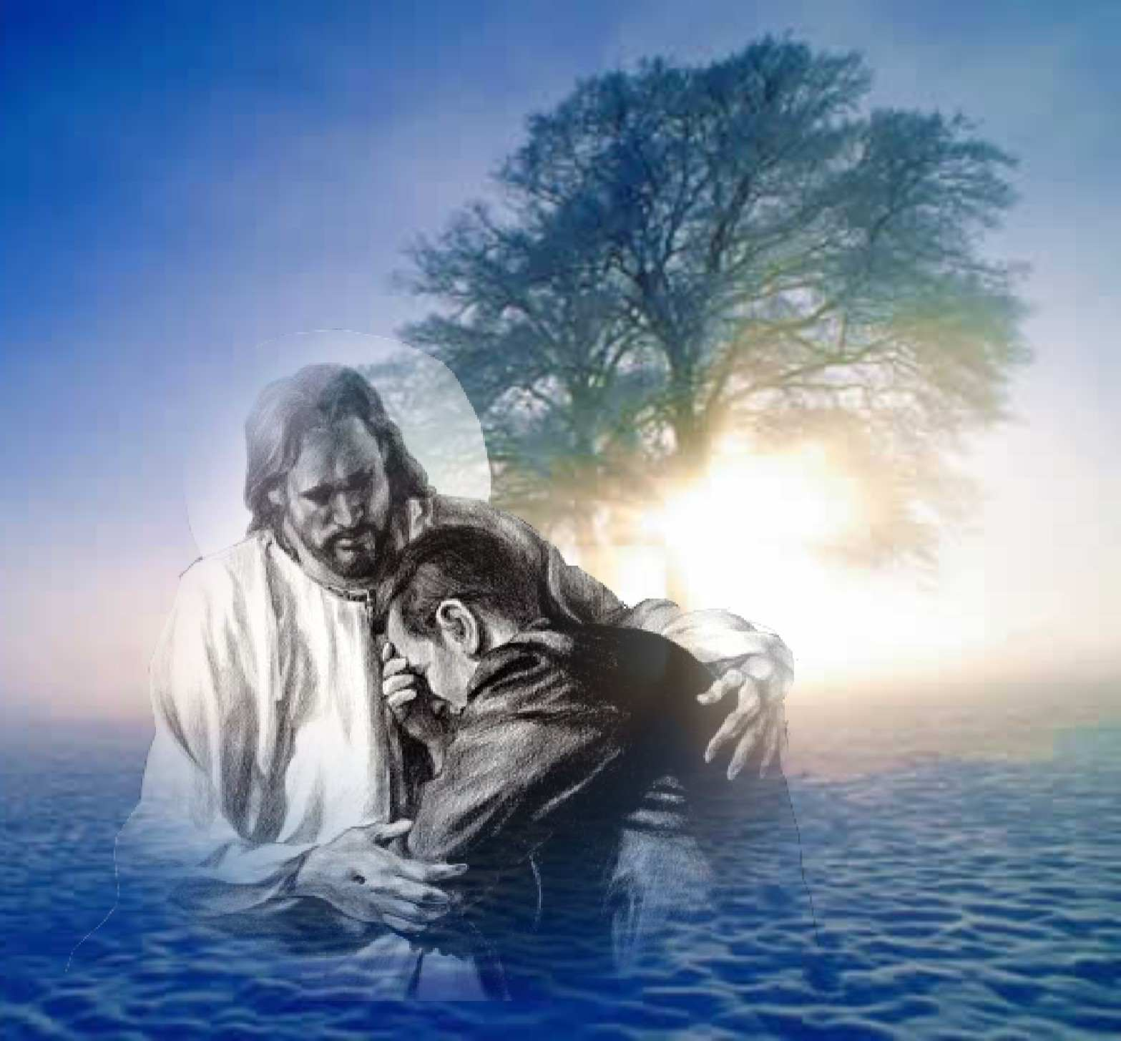
El apóstol Pedro estaba tan convencido de quién era Jesús que dijo lo siguiente en Hechos 4:12:
«Y en ningún otro hay salud; porque no hay otro nombre debajo del cielo, dado a los hombres, en que podamos ser salvos».
Si usted quiere ser salvo, lo invito para que entregue su vida a Cristo, no importa donde esté o lo que haya hecho, Él le ama y quiere compartir su reno con usted.

Slide 18

Conclusión
En base a todas las evidencias que tenemos acerca de que Jesús es realmente Dios, yo le doy gracias a Nuestro Padre celestial por su infinito amor, si usted siente la misma gratitud, lo invito para juntos elevemos a Él una oración:
Padre nuestro, gracias por que Jesús, nuestro Creador, vino a dar su vida por nosotros, gracias porque nuestra victoria está asegurada en Él. Te pedimos nos des tu Santo Espíritu para hacer tu santa voluntad. Te lo pedimos en el nombre de Cristo. Amen.

